Slide 1

TRƯỜNG TIỂU HỌC VŨ XUÂN THIỀU
QUẬN LONG BIÊN- HÀ NỘI
TẬP ĐỌC - Lớp 4
Hoa học trò

Slide 2
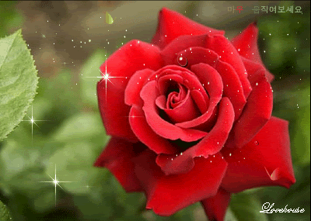
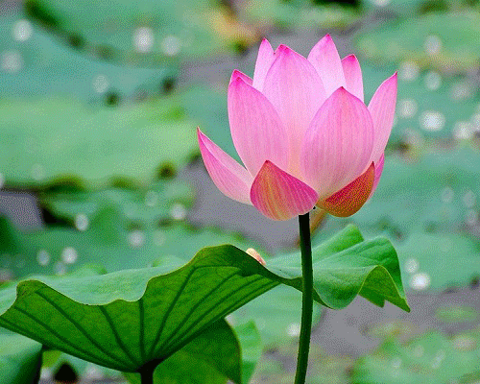
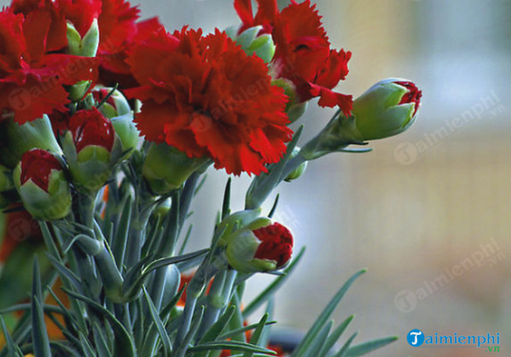

Slide 3
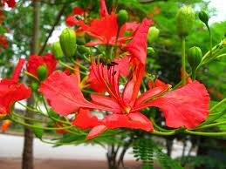
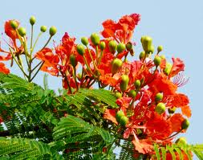
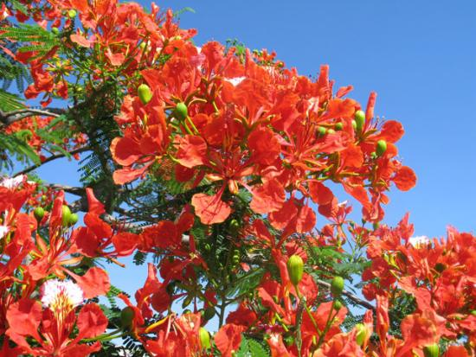
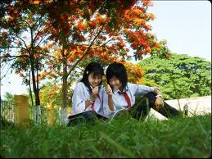

Slide 4
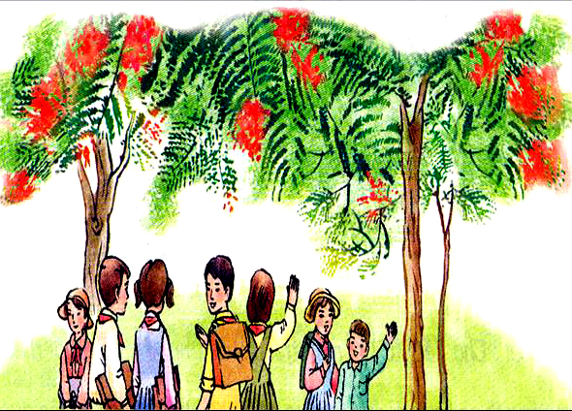
Hoa học trò
Xuân Diệu

Slide 5
MỤC TIÊU BÀI HỌC
01
Đọc trôi chảy, diễn cảm bài tập đọc
02
Hiểu nội dung bài tập đọc
03
Học hỏi cách quan sát, miêu tả cây cối của tác giả

Slide 6
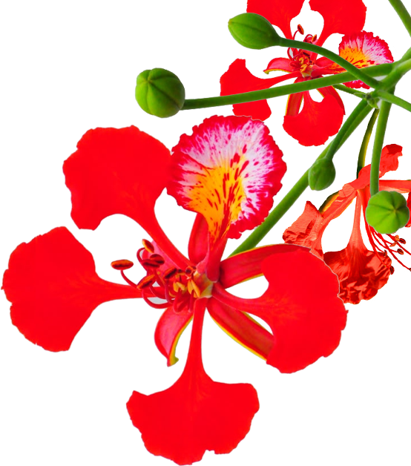

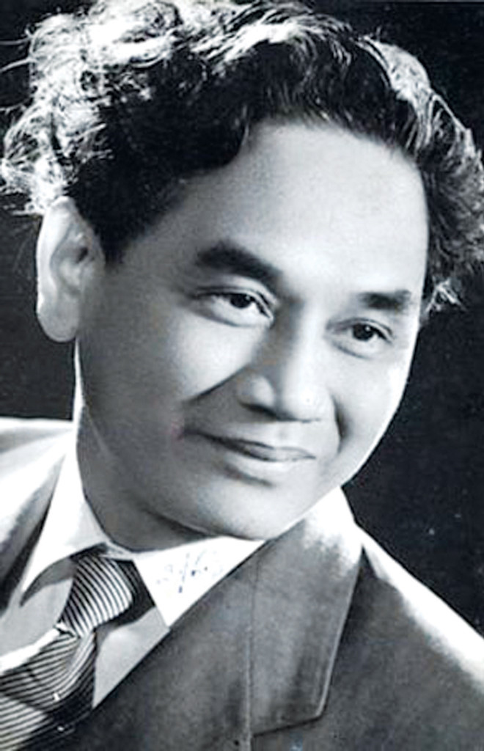
XUÂN DIỆU
Được truy tặng Giải thưởng Hồ Chí Minh về Văn học
Nghệ thuật
Là một trong những nhà văn, nhà thơ lớn của Việt Nam
Ngô Xuân Diệu
(1916 – 1985)
quê ở Hà Tĩnh

Slide 7
Hoa học trò
Phượng không phải một đoá, không phải vài cành; phượng đây là cả một loạt, cả một vùng, cả một góc trời đỏ rực. Mỗi hoa chỉ là một phần tử của xã hội thắm tươi ; người ta quên đoá hoa, chỉ nghĩ đến cây, đến hàng, đến những tán hoa lớn xoè ra như muôn ngàn con bướm thắm đậu khít nhau.
Nhưng hoa càng đỏ, lá lại càng xanh. Vừa buồn mà lại vừa vui mới thực là nỗi niềm bông phượng. Hoa phượng là hoa học trò. Mùa xuân, phượng ra lá. Lá xanh um, mát rượi, ngon lành như lá me non. Lá ban đầu xếp lại, còn e ấp, dần dần xòe ra cho gió đưa đẩy. Lòng cậu học trò phơi phới làm sao! Cậu chăm lo học hành rồi lâu cũng vô tâm quên mất màu lá phượng. Một hôm, bỗng đâu trên những cành cây báo một tin thắm : Mùa hoa phượng bắt đầu. Đến giờ chơi, cậu học trò ngạc nhiên trông lên : Hoa nở lúc nào mà bất ngờ vậy?
Bình minh của hoa phượng là màu đỏ còn non, nếu có mưa, lại càng tươi dịu. Ngày xuân dần hết, số hoa tăng lên, màu cũng đậm dần. Rồi hòa nhịp với mặt trời chói lọi, màu phượng mạnh mẽ kêu vang: Hè đến rồi! Khắp thành phố bỗng rực lên như đến Tết nhà nhà đều dán câu đối đỏ.

Slide 8

Luyện đọc

Slide 9
Chia đoạn
ĐOẠN 1
Phượng……đậu khít nhau.
ĐOẠN 2
Nhưng hoa càng đỏ……bất ngờ vậy?
ĐOẠN 3
Bình minh của hoa phượng.... câu đối đỏ.

Slide 10
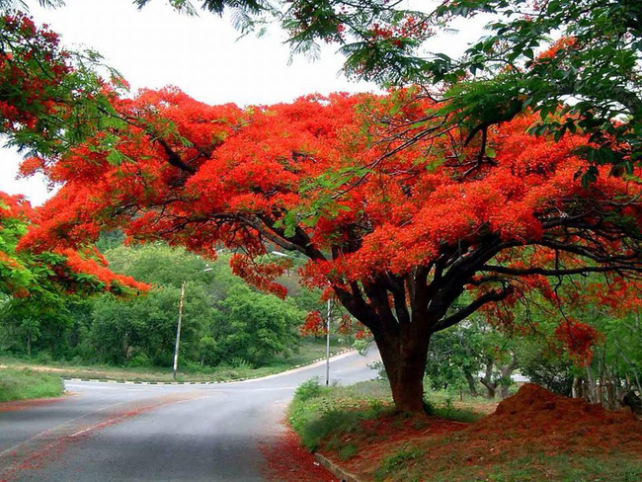
Một số từ ngữ khó
- Phượng: cây bóng mát có hoa màu đỏ, hoa mọc thành từng chùm, nở vào mùa hè.
- Phần tử: một bộ phận, một phần trong cái chung.
Ví dụ: Mỗi gia đình là một phần tử của xã hội.
- Vô tâm: không để ý đến những điều lẽ ra cần để ý.
- Tin thắm: tin vui (thắm: đỏ).
- Chói lọi: sáng và đẹp rực rỡ.

Slide 11

Luyện đọc
Mỗi hoa chỉ là một phần tử của xã hội thắm tươi; người ta quên đoá hoa, chỉ nghĩ đến cây, đến hàng, đến những tán hoa lớn xoè ra như muôn ngàn con bướm thắm đậu khít nhau.

Slide 12
Mỗi hoa chỉ là một phần tử của xã hội thắm tươi; người ta quên đoá hoa, chỉ nghĩ đến cây, đến hàng, đến những tán hoa lớn xoè ra như muôn ngàn con bướm thắm đậu khít nhau.
Rồi hòa nhịp với mặt trời chói lọi, màu phượng mạnh mẽ kêu vang: Hè đến rồi! Khắp thành phố bỗng rực lên như đến Tết nhà nhà đều dán câu đối đỏ.

Slide 13
Hoa học trò
Phượng không phải một đoá, không phải vài cành; phượng đây là cả một loạt, cả một vùng, cả một góc trời đỏ rực. Mỗi hoa chỉ là một phần tử của cả xã hội thắm tươi ; người ta quên đoá hoa, chỉ nghĩ đến cây, đến hàng, đến những tán hoa lớn xoè ra như muôn ngàn con bướm thắm đậu khít nhau.
Nhưng hoa càng đỏ, lá lại càng xanh. Vừa buồn mà lại vừa vui mới thực là nỗi niềm bông phượng. Hoa phượng là hoa học trò. Mùa xuân, phượng ra lá. Lá xanh um, mát rượi, ngon lành như lá me non. Lá ban đầu xếp lại còn e ấp, dần dần xòe ra cho gió đưa đẩy. Lòng cậu học trò phơi phới làm sao! Cậu chăm lo học hành rồi lâu cũng vô tâm quên mất màu lá phượng. Một hôm, bỗng đâu trên những cành cây báo một tin thắm : Mùa hoa phượng bắt đầu. Đến giờ chơi, cậu học trò ngạc nhiên trông lên : Hoa nở lúc nào mà bất ngờ vậy?
Bình minh của hoa phượng là màu đỏ còn non, nếu có mưa, lại càng tươi dịu. Ngày xuân dần hết, số hoa tăng lên, màu cũng đậm dần. Rồi hòa nhịp với mặt trời chói lọi, màu phượng mạnh mẽ kêu vang: Hè đến rồi! Khắp thành phố bỗng rực lên như đến Tết nhà nhà đều dán câu đối đỏ.

Slide 14
Tìm hiểu bài

Slide 15


Câu 1: Tìm những từ ngữ cho biết hoa phượng nở rất nhiều?
- Cả một loạt
- Cả một vùng
- Cả một góc trời đỏ rực

Slide 16
Đỏ rực: đỏ thắm, màu đỏ tươi và sáng.

Slide 17

Câu 2: Trong đoạn 1, tác giả đã sử dụng biện pháp nghệ thuật gì để miêu tả số lượng hoa phượng? Dùng như vậy có gì hay?
Tác giả sử dụng biện pháp nghệ thuật so sánh để miêu tả số lượng hoa phượng. So sánh hoa phượng với muôn ngàn con bướm thắm để ta cảm nhận được hoa phượng nở rất nhiều, rất đẹp.

Slide 18

Ý chính đoạn 1: Số lượng hoa phượng rất nhiều

Slide 19
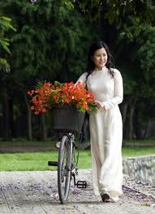
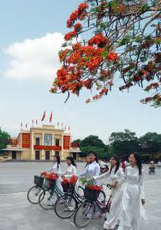
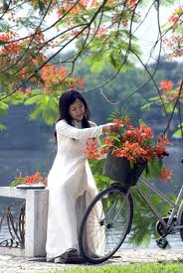
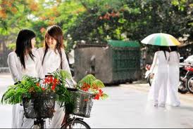
Câu 3: Vì sao tác giả gọi hoa phượng là “hoa học trò” ?

Slide 20
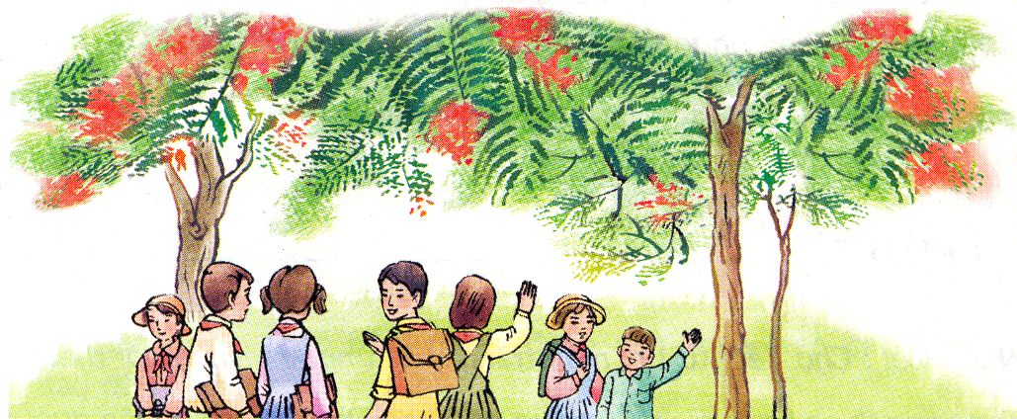
- Phượng được trồng ở trường học.
- Khi hoa phượng nở báo hiệu mùa thi, mùa nghỉ hè đến.
- Hoa phượng gần gũi , thân thiết với học trò và gắn với học trò nhiều kỉ niệm về mái trường .

Slide 21
Câu 4: Hoa phượng nở gợi cho mỗi người học trò cảm giác gì? Vì sao?
Hoa phượng nở gọi cho người học trò cảm giác vừa buồn mà lại vừa vui. Buồn vì hoa phượng báo hiệu sắp kết thúc năm học… Vui vì hoa phượng báo hiệu được nghỉ hè.

Slide 22
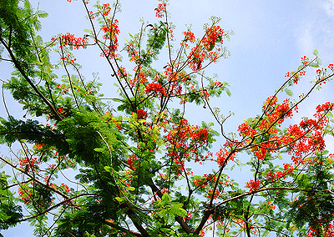
Câu 5:Vẻ đẹp của hoa phượng có gì đặc biệt ?

Slide 23
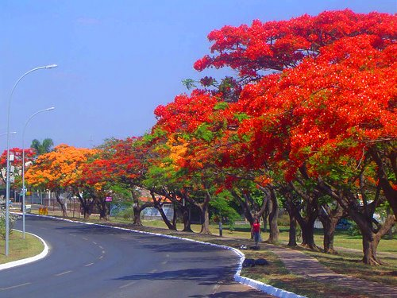
- Hoa phượng đỏ rực, hoa đẹp không phải ở một đoá mà cả một loạt, cả một vùng, cả một góc trời đỏ rực.
- Tán hoa lớn xoè ra như muôn ngàn con bướm thắm đậu khít nhau.
- Hoa phượng nở nhanh đến bất ngờ làm cho khắp thành phố bỗng rực lên như tết.

Slide 24
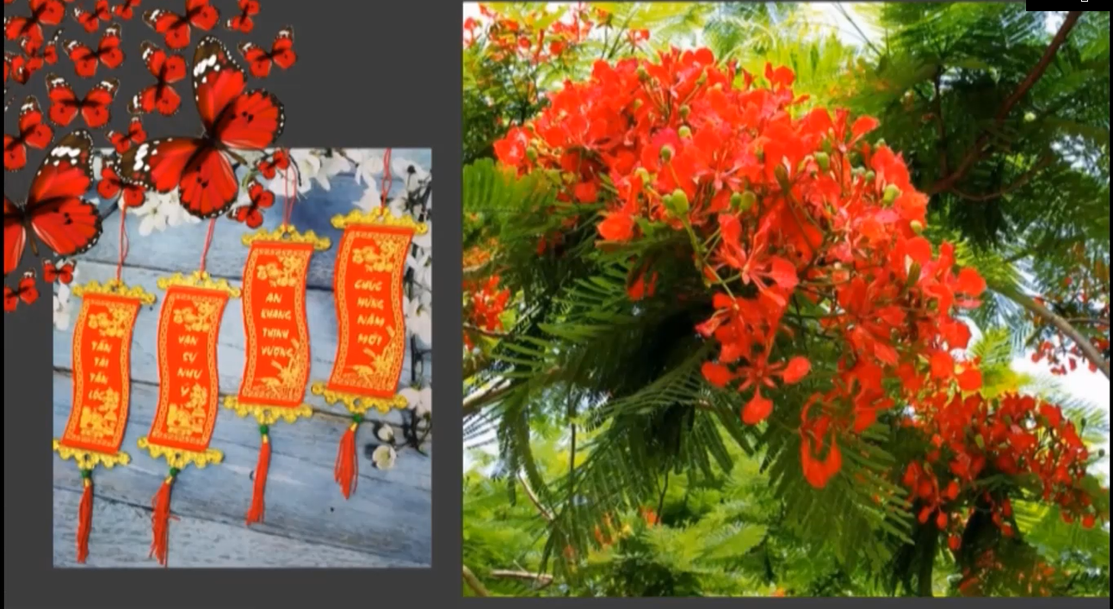

Slide 25
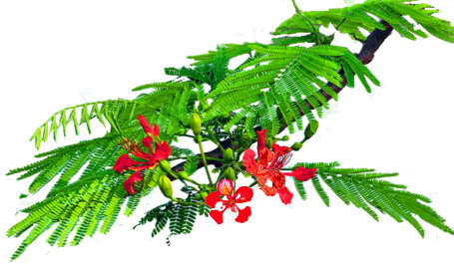
Câu 6: Để miêu tả lá phượng, tác giả đã dùng những từ ngữ nào? (chọn những từ ngữ dưới đây):
xòe ra
xếp lại
e ấp
như những cánh bướm
xanh thẫm
xanh um
nở đỏ rực
mát rượi
mát mẻ
ngon lành như lá me non

Slide 26
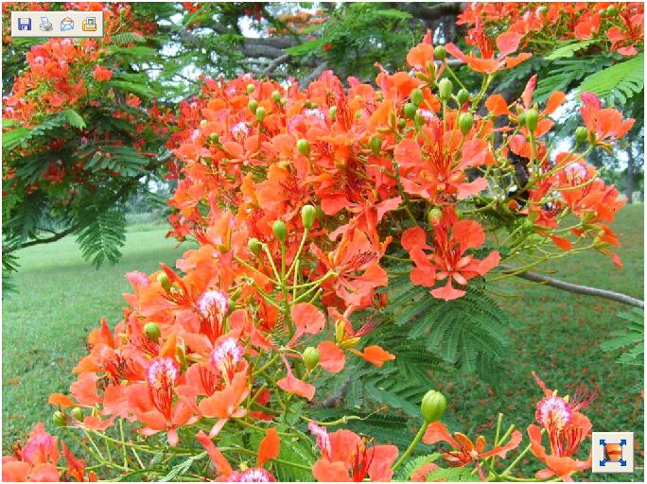
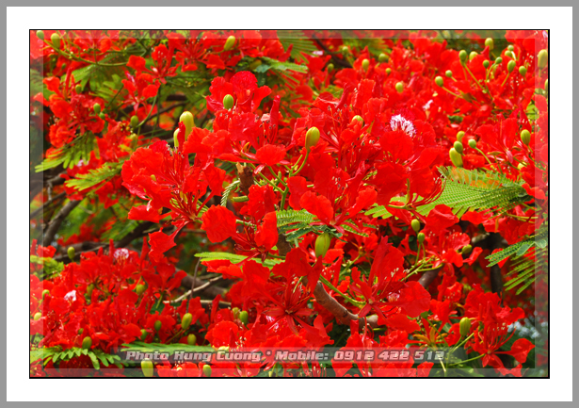
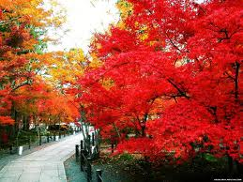
Câu 7: Màu hoa phượng đổi như thế nào theo thời gian?
Bình minh hoa phượng màu đỏ còn non.
Có mưa hoa càng tươi dịu.
Dần dần hoa tăng màu cũng đậm dần.
Hòa với mặt trời chói lọi, màu phượng rực lên.

Slide 27
Ý chính đoạn 2+ 3: Vẻ đẹp đặc sắc của hoa phượng.

Slide 28

Nội dung:
Vẻ đẹp độc đáo, rất riêng của hoa phượng – loài hoa gần gũi, thân thiết với tuổi học trò.

Slide 29





Giọng đọc chậm rãi, nhấn giọng những từ ngữ miêu tả cây phượng cũng như những từ ngữ thể hiện cảm xúc của cậu học trò.

Slide 30
Đọc diễn cảm

Slide 31
Phượng không phải một đoá, không phải vài cành; phượng đây là cả một loạt, cả một vùng, cả một góc trời đỏ rực. Mỗi hoa chỉ là một phần tử của cả xã hội thắm tươi; người ta quên đoá hoa, chỉ nghĩ đến cây, đến hàng, đến những tán hoa lớn xoè ra như muôn ngàn con bướm thắm đậu khít nhau.

Slide 32
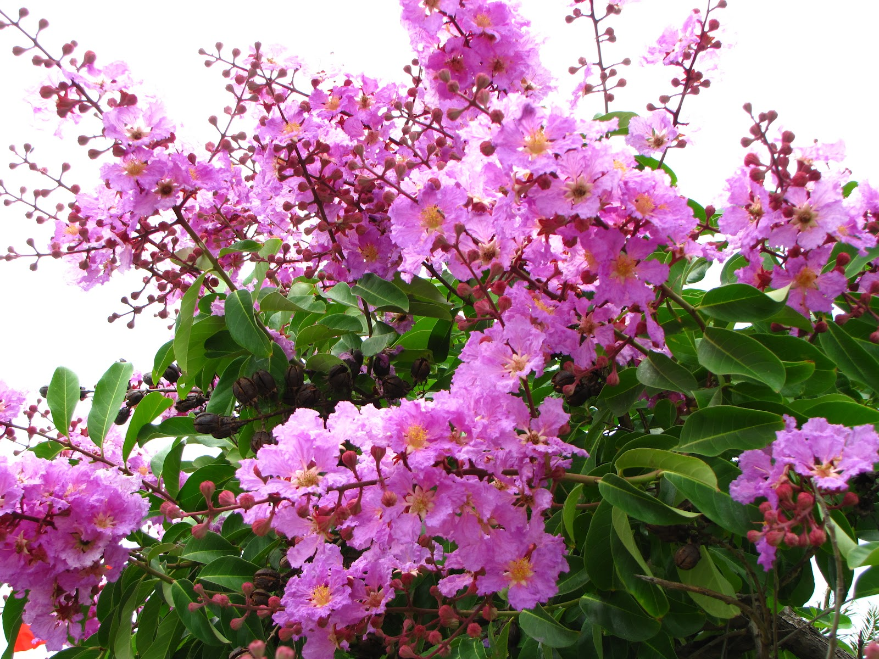
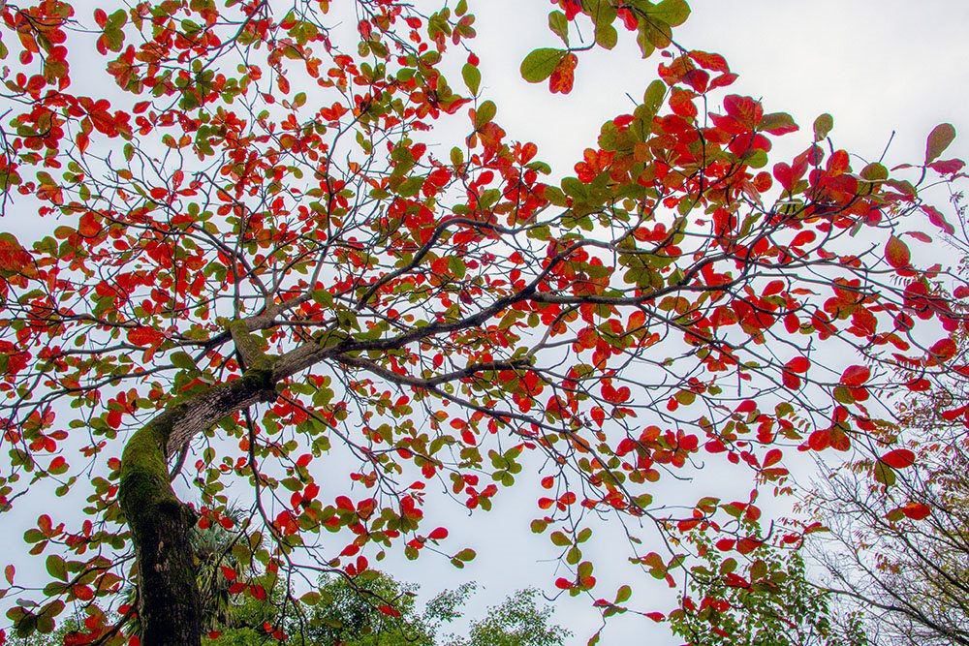
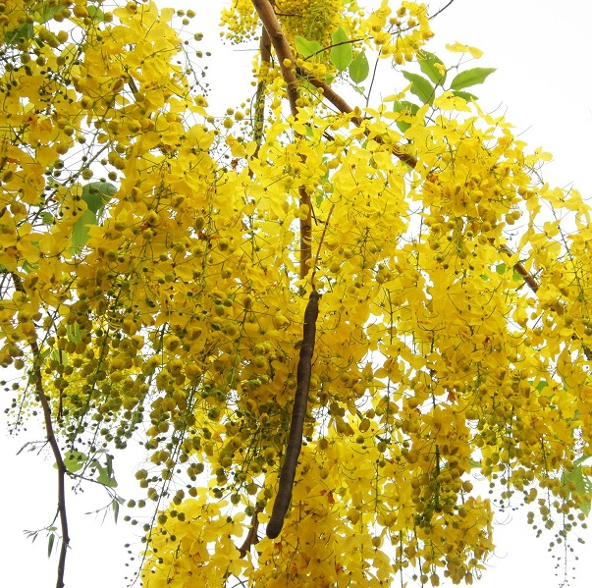
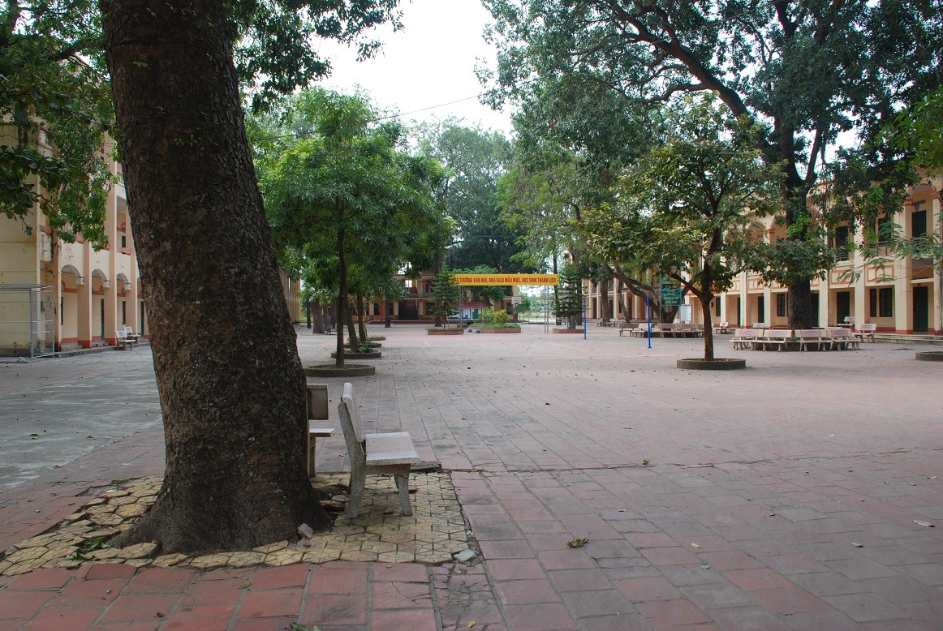
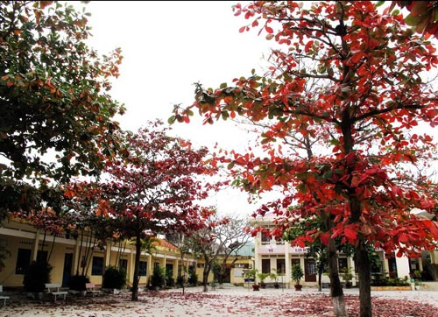
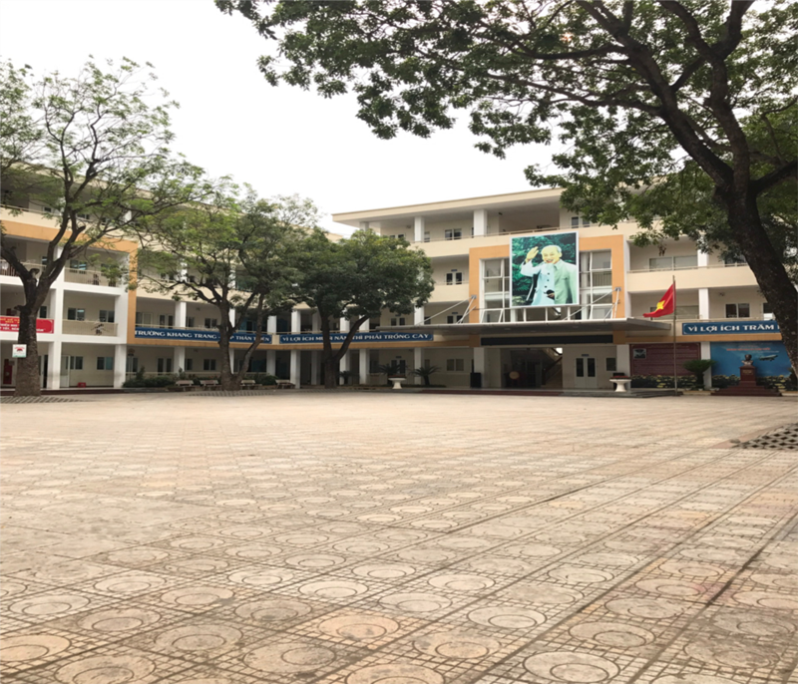
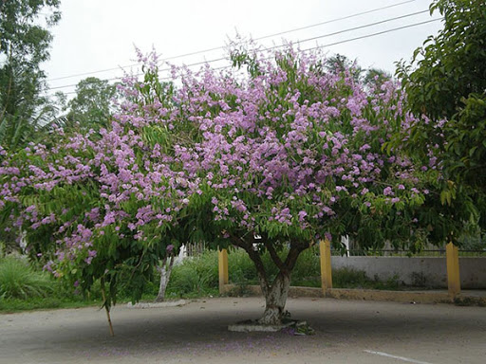
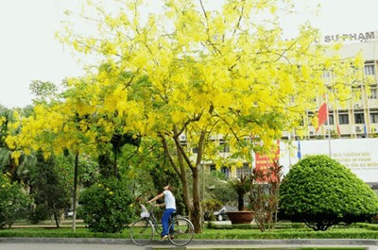

Slide 33




Luyện đọc bài
DẶN DÒ
Ghi nội dung vào vở
Chuẩn bị bài sau: Khúc hát ru những em bé lớn trên lưng mẹ

Slide 34

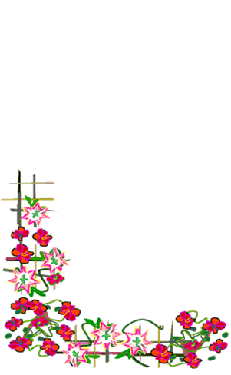
Các em chăm ngoan học giỏi

